Slide 1
תרגול 12: backtracking

Slide 2
Backtracking
backtracking הינה טכניקה לפתרון בעיות "קשות", שבהן אנו נדרשים לסרוק את כל מרחב הפתרונות (במקרה הגרוע).
ב-backtracking מצוי בידינו בכל שלב פתרון חלקי של הבעיה, ואנו רוצים לקבוע אם ניתן להרחיב אותו לפתרון מלא שלה או לא.
הצרה היא שבאופן כללי יש לנו כמה דרכים אפשריות להרחיב את הפתרון, ומראש אין לנו כל דרך לדעת איזו מהן אמנם מובילה לפתרון! (אם בכלל...). לכן, אנו נאלצים לנסות כל אחת מהאפשרויות בזו-אחר-זו, באופן רקורסיבי.

Slide 3
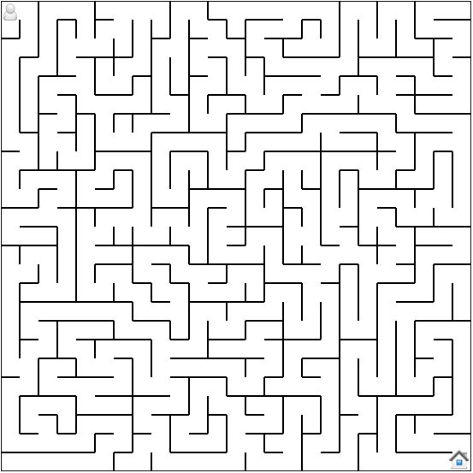
Backtracking
לדוגמה:
אתה נמצא פה...

Slide 4
Backtracking
בני אדם פותרים בעיות כאלו באמצעות backtracking:
פתרון מלא: מסלול מהאדם לבית
פתרון חלקי: מסלול מהאדם לנקודה כלשהי בתוך המבוך
הרחבת הפתרון: רק אחת מהאופציות הבאות חוקית, אבל לא ברור איזו
להמשיך את המסלול ימינה
להמשיך את המסלול שמאלה
להמשיך את המסלול למטה
את הפתרון המלא נראה בסוף התרגול, אנו נתחיל עם בעיות יותר פשוטות לתכנות...
נתחיל בבעית הסכום
Notes:
ולכן הפתרון הוא: לנסות את כל האופציות.

Slide 5
בעיית הסכום
נתון: מערך באורך n של מספרים שלמים חיוביים, ומספר x.
הבעיה: לבדוק האם יש תת-קבוצה של מספרים במערך שסכומה x (ללא שימוש באותו איבר פעמיים).
לדוגמה, נתון המערך הבא:
5 | 3 | 4 | 4 | 7
עבור x=15 התשובה היא חיובית, כיוון ש- 5 + 7 + 3 = 15
עבור x=16 התשובה היא חיובית, כיוון ש- 5 + 3 + 4 + 4 = 16
עבור x=17 התשובה שלילית.

Slide 6
בעיית הסכום
ננסה לתכנן פתרון רקורסיבי לבעיה.
צעד המעבר: נשים לב שניתן להגיע לסכום x בשתי צורות:
אם משתמשים ב-a[0] (שזה אפשרי כמובן רק כש- a[0] ≤ x), אזי יש פתרון לבעיה אם ניתן להגיע לסכום x-a[0] באמצעות יתר n-1 האיברים במערך (a[1]...a[n-1]).
מצד שני, אם לא משתמשים ב-a[0] אזי ייתכן פתרון לבעיה אם ניתן להגיע לסכום המקורי x באמצעות n-1 האיברים a[1]...a[n-1] בלבד.
מקרה הבסיס: ישנם שני מקרים גם כן. אם x==0, אזי יש פתרון באופן טריוויאלי – שהרי סכום של 0 איברים מהמערך הוא 0. לעומת זאת אם n==0 (אבל x≠0) אז ברור שאין פתרון.

Slide 7
בעיית הסכום
נקבל את הפונקציה הרקורסיבית הבאה:
bool subsum1(unsigned int a[], int n, unsigned int x)
{
if (x==0) return true;
if (n<=0) return false;
if (a[0]<=x && subsum1(a+1,n-1,x-a[0]))
return true;
return subsum1(a+1,n-1,x);
}

Slide 8
Backtracking
התוכנית שזה-עתה ראינו מדגימה יישום של טכניקת backtracking לפתרון בעיות :
פתרון חלקי במקרה שלנו הוא תת-קבוצה שסכומה קטן מ-x.
הרחבת הפתרון נעשית על ידי הוספת איברים לתת-הקבוצה.
תנאי עצירה מסוג ראשון הינו התנאי x==0, כיוון שזה מציין שמצאנו פתרון חוקי לבעיה.
תנאי עצירה מסוג שני הינו התנאי n==0, כיוון שזה מציין שהבחירות שעשינו היו שגויות ולכן קיבלנו פתרון חלקי שאינו ניתן להרחבה לפתרון מלא. ברור שזה אינו תנאי מחוכם במיוחד, ולמעשה זהו תנאי טריוויאלי מסוג זה.

Slide 9
Backtracking
חלק מרכזי בכל אלגוריתם backtracking הינו תנאי העצירה.
תנאי עצירה אחד הוא ברור – אם הפתרון החלקי שקיבלנו פותר את הבעיה המלאה, הרי אנו יכולים לעצור ולהחזיר פתרון זה.
תנאי עצירה אחר, אולי חשוב ממנו, הוא המקרה בו אנו מבחינים כי הפתרון החלקי שקיבלנו אינו ניתן להרחבה לפתרון מלא. במקרה זה נקטע את הרקורסיה, ונחזיר תשובה שלילית.
תנאי העצירה מן הסוג השני הוא חשוב ביותר, כיוון שהוא מסייע בצמצום מרחב החיפוש שלנו, שמלכתחילה הוא עצום ורב. באופן כללי, ככל שנשכיל לזהות טוב יותר פתרונות חלקיים שלא ניתן להמשיך מהם, ונזהה אותם בשלב מוקדם יותר, כך ה-backtracking יעשה יעיל ומהיר יותר.

Slide 10
Backtracking
חומר למחשבה: היינו יכולים להחליף את תנאי העצירה השני בתנאי חכם יותר; למשל, אפשר לעצור את החיפוש במידה וסכום כל האיברים שנותרו במערך קטן מ-x (ברור שבמצב זה הפתרון החלקי שבנינו אינו ניתן להרחבה לפתרון מלא). תנאי זה מהווה למעשה הכללה של התנאי המקורי n==0.
שימו לב שאנו עשויים לחסוך באופן זה קריאות רקורסיביות מיותרות רבות, ולכן זהו תנאי שכדאי לשקול.
מצד שני, אנו עשויים לשלם מחיר יקר על עודף בדיקות, שכן עלינו לבצע אותן בתחילת כל קריאה רקורסיבית על הפתרון החלקי שנתון לנו (מתוך תקווה לזהות שהוא שגוי). הזמן הנדרש לביצוע בדיקות אלו עשוי להצטבר אף ליותר מהזמן אותו חסכנו מלכתחילה.

Slide 11
בעיית הסכום – שיפורים
נרצה כעת לשפר את הפונקציה על ידי קבלת מעט יותר אינפורמציה: במקום להחזיר true/false, נרצה שהיא תחזיר את מספר האיברים בקבוצה שסכומה x, או -1 אם אין כזו תת-קבוצה.
מימוש הפונקציה ישתנה כך:
נניח שהקריאה הרקורסיבית החזירה תשובה שיש בזנב המערך (מגודל n-1) תת קבוצה כלשהי בגודל k שסכומה x-a[0]. במקרה זה, הוספת a[0] לתת הקבוצה זו תיתן את הסכום x, ולכן אנו נחזיר k+1 בתור גודל תת-הקבוצה שסכומה x.
אם הקריאה הראשונה לא צלחה, ננסה בקריאה רקורסיבית נוספת לבדוק אם אולי יש בזנב המערך תת קבוצה שסכומה x בדיוק. במידה וקריאה זו תצליח נחזיר את גודל תת-הקבוצה שהיא מצאה בתור התשובה, ואם לא, אזי בהכרח אין פתרון ואנו נחזיר -1.

Slide 12
בעיית הסכום
הפונקציה המעודכנת תראה כך:
int subsum2(unsigned int a[], int n, unsigned int x)
{
if (x==0) return 0;
if (n<=0) return -1;
if (a[0] <= x) {
int k = subsum2(a+1,n-1,x-a[0]);
if (k > -1) return k+1;
}
return subsum2(a+1,n-1,x);
}

Slide 13
בעיית הסכום
כעת, נרצה שהפונקציה גם תחזיר את הפתרון עצמו.
לשם כך נוסיף לפונקציה פרמטר נוסף – מערך פלט b[], שלתוכו היא תכתוב את הפתרון (נניח כרגיל ש-b[] הוקצה מחוץ לפונקציה, ושהוא באורך מספק).
נרצה שבסוף ריצת הפונקציה, המערך b[] שהעברנו יכיל את האינדקסים של האיברים ב-a[] שהשתתפו בסכימה.
קוד הפונקציה מופיע בשקף הבא. יש רק בעיה אחת... שימו לב שבמקרה שאנו בוחרים להוסיף את a[0] לתת-הקבוצה, עלינו לכתוב את האינדקס שלו למערך b[]; ואולם, איננו יודעים את האינדקס האמיתי שלו במערך a[] המקורי! לכן, זמנית רשמנו את קטע הקוד המתאים בכתב נטוי, ומייד ניגש לפתור בעיה זו.

Slide 14
בעיית הסכום
int subsum3(unsigned int a[], int n, unsigned int x, unsigned int b[])
{
if (x==0) return 0;
if (n<=0) return -1;
if (a[0] <= x) {
int k = subsum3(a+1,n-1,x-a[0],b+1);
if (k > -1) {
b[0] = index of a[0] ;
return k+1;
}
}
return subsum3(a+1,n-1,x,b);
}

Slide 15
בעיית הסכום
על מנת לדעת את האינדקס של a[0] במערך המקורי, אין לנו ברירה אלא להוסיף לפונקציה פרמטר נוסף (ואחרון!).
נוסיף פרמטר עזר בשם index, שיציין את האינדקס של a[0] במערך המקורי. בכל קריאה רקורסיבית, נעדכן את index בהתאם.
החיסרון בפתרון זה הוא שבקריאה הראשונה לפונקציה, אנו חייבים לקרוא לפונקציה עם הפרמטר index שווה ל-0, אחרת הפונקציה תכשל. כיוון שכך, לא היינו רוצים כלל ש-index יופיע כפרמטר של הפונקציה! פרמטר זה הוא פרמטר עזר שאנו הוספנו, שאינו מעניין את המשתמש מבחוץ.
לכן, כפי שראינו ברקורסיות בעבר, נשתמש כאן בפונקציה מעטפת. את שם הפונקציה הרקורסיבית נשנה ל-subsum3_aux(), ונעטוף אותה בפונקציה subsum3() שתקרא לה עם index==0.

Slide 16
בעיית הסכום
int subsum3_aux(unsigned int a[], int n, unsigned int x, unsigned int b[], int index)
{
if (x==0) return 0;
if (n<=0) return -1;
if (a[0] <= x) {
int k = subsum3_aux(a+1,n-1,x-a[0],b+1,index+1);
if (k > -1) {
b[0] = index;
return k+1;
}
}
return subsum3_aux(a+1,n-1,x,b,index+1);
}

Slide 17
בעיית הסכום
פונקצית המעטפת תראה כך:
int subsum3(unsigned int a[], int n, unsigned int x, unsigned int b[]) {
return subsum3_aux(a,n,x,b,0);
}
נשים לב שפונקציה זו מחזירה פתרון כלשהו של הבעיה. במקרה הכללי, כמובן שייתכנו כמה תתי-קבוצות שונות שסכומן הוא x; בהמשך נראה דוגמה שבה אנו מחזירים דווקא פתרון אחד מסוים.

Slide 18
Backtracking
כפי שראינו בבעיית הסכום, כאשר מתכננים את התוכנית חשוב לשים לב לסוג הפתרון הדרוש. כמה אפשרויות נפוצות הן:
בדיקה האם יש פתרון, בלא החזרת הפתרון עצמו. לדוגמה: בדיקה האם קיימת תת-קבוצה כלשהי שסכומה x.
מציאת פתרון כלשהו, ללא כל העדפה. לדוגמה: מציאת תת-קבוצה כלשהי שסכומה x.
מציאת כל הפתרונות לבעיה. לדוגמה: מציאת כל תתי הקבוצות שסכומן x.
מציאת הפתרון הטוב ביותר (במובן כלשהו שאנו בוחרים). לדוגמה: מציאת תת-הקבוצה הקטנה ביותר שסכומה x.

Slide 19
בעיית הצריבה
נתון: אוסף של n קבצים בגדלים שונים (גדולים מ-0), ודיסק בגודל x.
הבעיה: למצוא את אוסף הקבצים שגודלו מקסימאלי ונכנס כולו בדיסק.
לדוגמה, נתון אוסף קבצים בגדלים הבאים:
270 | 400 | 220 | 210 | 360 | 540 | 490
עבור x=500 התשובה היא 270 + 220 = 490
עבור x=600 התשובה היא 220 + 360 = 580
עבור x=700 התשובה היא 270 + 220 + 210 = 700

Slide 20
בעיית הצריבה
בבעיה זו נציג גישה נפוצה אחרת לייצוג הפתרון: במקום להחזיר את האינדקסים של הקבצים שנבחרו, נחזיר מערך של true ו-false, כאשר true במקום ה-i פירושו שבחרנו את הקובץ ה-i, ואילו false פירושו שלא בחרנו בקובץ זה.
נעיר שבאותה מידה היינו יכולים גם להחזיר מערך של אינדקסים; הבחירה במערך של true/false מטרתה פשוט להציג גישה שונה.
חתימת הפונקציה שלנו תהיה:
מערך עם גדלי הקבצים
int bestburn(int sizes[], int n, int x, bool chosen[]);
כמות המקום הפנוי בפתרון שנמצא
גודל הדיסק
מערך באורך n שלתוכו ייכתב הפתרון (בצורת true/false)

Slide 21
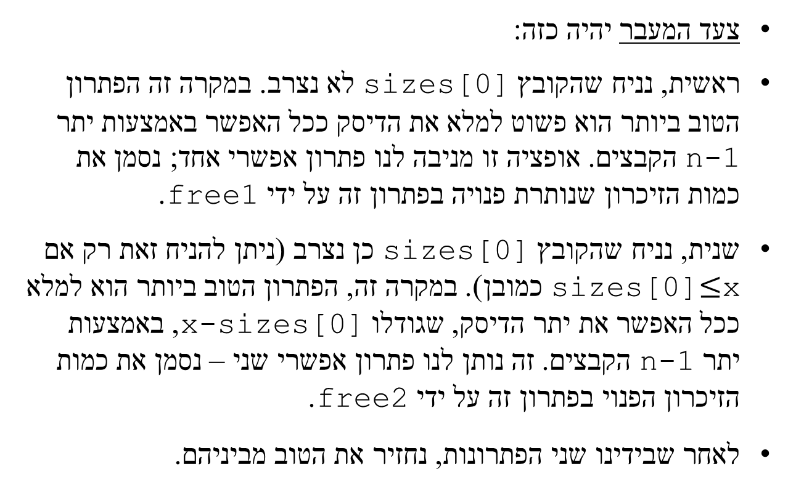
בעיית הצריבה
צעד המעבר יהיה כזה:
ראשית, נניח שהקובץ sizes[0] לא נצרב. במקרה זה הפתרון הטוב ביותר הוא פשוט למלא את הדיסק ככל האפשר באמצעות יתר n-1 הקבצים. אופציה זו מניבה לנו פתרון אפשרי אחד; נסמן את כמות הזיכרון שנותרת פנויה בפתרון זה על ידי free1.
שנית, נניח שהקובץ sizes[0] כן נצרב (ניתן להניח זאת רק אם sizes[0]$≤$x כמובן). במקרה זה, הפתרון הטוב ביותר הוא למלא ככל האפשר את יתר הדיסק, שגודלו x-sizes[0], באמצעות יתר n-1 הקבצים. זה נותן לנו פתרון אפשרי שני – נסמן את כמות הזיכרון הפנוי בפתרון זה על ידי free2.
לאחר שבידינו שני הפתרונות, נחזיר את הטוב מביניהם.

Slide 22
בעיית הצריבה
נתחיל ממקרי הבסיס – אם הדיסק בגודל 0 הרי שאין אפשרות להוסיף קבצים נוספים; לכן, נסמן 0-ים עבור כל הקבצים שנותרו, ונחזיר גם 0 ככמות הזיכרון שנותרה בדיסק. לחילופין, אם n==0 אזי לא נותרו קבצים לצרוב, ולכן נחזיר את גודל הדיסק x ככמות הזיכרון הפנוי שנותר.
int bestburn(int sizes[], int n, int x, bool chosen[])
{
int free1, free2;
if (n==0) return x;
if (x==0) {
for (int i=0; i<n; ++i) chosen[i] = false;
return 0;
}
…

Slide 23
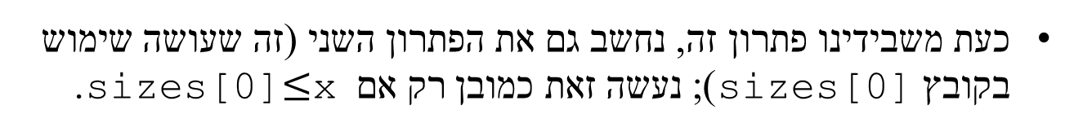
בעיית הצריבה
בהנחה שאיננו באחד ממקרי הבסיס, נעבור ללב האלגוריתם.
נניח תחילה כי איננו צורבים את הקובץ sizes[0]. נסמן במערך chosen[] את הערך false במקום המתאים, ונקרא רקורסיבית לפונקציה. בתום הקריאה הרקורסיבית, יהיה בידינו במערך chosen[] את הפתרון האופטימאלי ללא הקובץ sizes[0], וכן את כמות הזיכרון שנותרת פנויה בדיסק במקרה זה, free1.
chosen[0] = false;
free1 = bestburn(sizes+1, n-1, x, chosen+1);
…
כעת משבידינו פתרון זה, נחשב גם את הפתרון השני (זה שעושה שימוש בקובץ sizes[0]); נעשה זאת כמובן רק אם sizes[0]$≤$x.

Slide 24
בעיית הצריבה
סוגיה קטנה שנוצרת כאן היא היכן לאחסן את הפתרון השני – הרי chosen[] כבר מכיל פתרון אחד. לכן עבור הפתרון השני עלינו להקצות מערך זמני נוסף chosen2[] שישמש לאחסון הפתרון השני; בהמשך הפונקציה, במידה והפתרון השני יתגלה כטוב יותר, נכתוב ל-chosen[] פתרון זה.
if (sizes[0] <= x)
{
bool *chosen2 = (bool*)malloc(n*sizeof(bool));
chosen2[0] = true;
free2 = bestburn(sizes+1, n-1, x-sizes[0],
chosen2+1);
…

Slide 25
בעיית הצריבה
זהו, סיימנו! כעת עלינו רק להחזיר את הטוב מבין הפתרונות. אם free2 קטן יותר, נכתוב ל-chosen[] את הפתרון השני ונחזיר אותו. אם לא, או אם כלל לא נכנסנו ל-if , אזי chosen[] כבר מכיל את הפתרון הנכון ולכן נחזיר את free1.
if (sizes[0] <= x) {
…
if (free2 < free1) {
for (int i=0; i<n; ++i) {
chosen[i] = chosen2[i];
}
free(chosen2);
return free2;
}
free(chosen2);
}
return free1;
}

Slide 26
בעיית הצריבה
הקוד המלא של הפונקציה:
int bestburn(int sizes[], int n, int x, bool chosen[])
{
int free1, free2;
if (n==0) return x;
if (x==0) {
for (int i=0; i<n; ++i) chosen[i] = 0;
return 0;
}
chosen[0] = false;
free1 = bestburn(sizes+1, n-1, x, chosen+1);
…

Slide 27
בעיית הצריבה
…
if (sizes[0] <= x) {
bool *chosen2 = (bool*)malloc(n*sizeof(bool));
chosen2[0] = true;
free2 = bestburn(sizes+1, n-1, x-sizes[0], chosen2+1);
if (free2 < free1) {
for (int i=0; i<n; ++i) {
chosen[i] = chosen2[i];
}
free(chosen2);
return free2;
}
free(chosen2);
}
return free1;
}

Slide 28
בעיית המבוך
נתון: מבוך בגודל NxN, המיוצג כמערך דו-ממדי של 0 ו-1. מותר ללכת רק על משבצות שבהן יש 1, ולהתקדם רק במאונך או במאוזן (לא באלכסון).
הבעיה: נרצה לקבוע אם קיים מסלול מהנקודה (0,0) לנקודה (N-1,N-1).
הרעיון: נתחיל מהנקודה (0,0), ונחפש מסלול על ידי ניסיון שיטתי של כל האפשרויות (בדומה לאופן שבו פותרים מבוך ידנית).
1 | 1 | 0 | 1 | 0 | 0 | 0 | 1
0 | 1 | 0 | 1 | 0 | 0 | 0 | 1
0 | 1 | 1 | 1 | 0 | 1 | 0 | 0
1 | 0 | 0 | 1 | 0 | 1 | 0 | 0
0 | 1 | 1 | 1 | 0 | 1 | 1 | 1
0 | 1 | 0 | 1 | 1 | 1 | 0 | 1
0 | 1 | 0 | 0 | 0 | 0 | 1 | 0
0 | 1 | 1 | 1 | 1 | 1 | 1 | 1

Slide 29
בעיית המבוך
נציג גרסה ראשונה של האלגוריתם. maze[N][N] הוא מערך דו-ממדי המכיל את המבוך; הפונקציה solvemaze() מחזירה אם קיים מסלול מהמשבצת (i, j) למשבצת (N-1, N-1) במבוך.
bool solvemaze(int maze[N][N], int i, int j)
{
if (maze[i][j] == 0) return false;
if (i==N-1 && j==N-1) return true;
if ( ((i < N-1) && solvemaze(maze,i+1,j)) ||
((j < N-1) && solvemaze(maze,i,j+1)) ||
((i > 0) && solvemaze(maze,i-1,j)) ||
((j > 0) && solvemaze(maze,i,j-1)) ) {
return true;
}
return false;
}

Slide 30
בעיית המבוך
רגע... הרעיון טוב, אבל הפונקציה נכנסת ללולאה אינסופית!
הסיבה היא שאם יש במבוך שלנו מעגל, הפונקציה עלולה "לטייל" לאורך המעגל שוב ושוב עד אינסוף.
solvemaze(i,j)
 | T | T | F
 | F | T | T
 | T | T | T
solvemaze(i,j+1)
solvemaze(i+1,j)
solvemaze(i+1,j+1)

Slide 31
בעיית המבוך
אנחנו רוצים להימנע מלסגור מעגלים במסלול. נשים לב שמעגל נוצר כאשר במהלך הכניסה לרקורסיה אנו מבקרים במשבצת שכבר שייכת למסלול הנוכחי (כלומר משבצת שממנה הגענו ברקורסיה למשבצת הנוכחית).
כיצד נדע אם משבצת מסוימת שייכת למסלול הנוכחי שלנו?
ובכן, נוסיף לשם כך סימון מיוחד במערך maze[][], שיציין את כל המשבצות השייכות למסלול הנוכחי שלנו.
1 | 1 | 0 | 1 | 0 | 0 | 0 | 1
0 | 1 | 0 | 1 | 0 | 0 | 0 | 1
0 | 1 | 1 | 1 | 1 | 1 | 0 | 0
1 | 0 | 0 | 1 | 0 | 1 | 0 | 0
0 | 1 | 1 | 1 | 0 | 1 | 1 | 1
0 | 1 | 0 | 1 | 1 | 1 | 0 | 1
0 | 1 | 0 | 0 | 0 | 0 | 1 | 0
0 | 1 | 1 | 1 | 1 | 1 | 1 | 1

Slide 32
בעיית המבוך
נבצע את הסימון כך: ברגע שאנו מבקרים במשבצת כלשהי במבוך, נחליף את הסימון 1 במערך maze[][] בסימון מיוחד, נאמר 2, שיסמן שהמשבצת הינה כעת חלק מן המסלול הנוכחי.
בתחילת כל קריאה רקורסיבית, נבדוק שלא מסומן 2 במשבצת שנכנסו אליה (באותו האופן בו אנו מוודאים כי לא מסומן בה 0), ואם כן – נקטע את התהליך כיוון שהשלמנו מעגל.
ביציאה מן המשבצת, נחזיר את הסימון 1 למערך.
2 | 2 | 0 | 1 | 0 | 0 | 0 | 1
0 | 2 | 0 | 1 | 0 | 0 | 0 | 1
0 | 2 | 2 | 2 | 2 | 2 | 0 | 0
1 | 0 | 0 | 2 | 0 | 2 | 0 | 0
0 | 1 | 1 | 2 | 0 | 2 | 1 | 1
0 | 1 | 0 | 2 | 2 | 2 | 0 | 1
0 | 1 | 0 | 0 | 0 | 0 | 1 | 0
0 | 1 | 1 | 1 | 1 | 1 | 1 | 1

Slide 33
בעיית המבוך
bool solvemaze(int maze[N][N], int i, int j)
{
if (maze[i][j] == 0) return false;
if (maze[i][j] == 2) return false;
maze[i][j] = 2;
if (i==N-1 && j==N-1) return true;
if ( ((i < N-1) && solvemaze(maze,i+1,j)) ||
((i > 0) && solvemaze(maze,i-1,j)) ||
((j < N-1) && solvemaze(maze,i,j+1)) ||
((j > 0) && solvemaze(maze,i,j-1)) ) {
return true;
}
maze[i][j] = 1;
return false;
}

Slide 34
בעיית המבוך
נשים לב שבמקרה וקריאה רקורסיבית כלשהי מחזירה תשובה חיובית, הרי שבמצב זה אנו מחזירים 1 ללא שינוי סימון המשבצת שלנו בחזרה מ-2 חזרה ל-1.
לפיכך, מה שקורה הוא שבמידה ונמצא מסלול שפותר את המבוך, הרי שאנו מותירים את הסימון '2' לכל אורך מסלול זה כאשר אנו עולים בחזרה ברקורסיה. לפיכך, בתום ריצת הפונקציה (ובהנחה שהיא החזירה 1) אזי לא רק שנדע שאכן יש פתרון למבוך, אלא אף נדע את המסלול עצמו כיוון שהוא מסומן ע"י ערכי ה-2 בתוך המערך maze[][].
כמו כן נשים לב שאם הפונקציה איננה מוצאת אף מסלול, היא מותירה את המערך maze[][] ללא שינוי.

Slide 35
בעיית המבוך
אגב, אילו היינו רוצים שהפונקציה תחזיר את maze[][] ללא שינוי בכל מקרה, היינו יכולים לעשות כן בכך שתמיד נחזיר את הסימון 2 ל-1 במערך לפני היציאה מן הקריאה הרקורסיבית:
bool solvemaze(int maze[N][N], int i, int j)
{
…
if ( ((i < N-1) && solvemaze(maze,i+1,j, cnt+1)) ||
((j < N-1) && solvemaze(maze,i,j+1 , cnt+1)) ||
((i > 0) && solvemaze(maze,i-1,j , cnt+1)) ||
((j > 0) && solvemaze(maze,i,j-1 , cnt+1)) ) {
maze[i][j] = 1;
return true;
}
maze[i][j] = 1;
return false;
}

Slide 36
בעיית המבוך
דוגמה לפונקצית main() העושה שימוש בפונקציה שכתבנו:
void main()
{
int solved, maze[N][N] = { {1,1,0,1,0,0,0,1},
{0,1,0,1,0,0,0,1},
{0,1,1,1,1,1,0,0},
{1,0,0,1,0,1,0,0},
{0,1,1,1,0,1,1,1},
{0,1,0,1,1,1,0,1},
{0,1,0,0,0,0,1,0},
{0,1,1,1,1,1,1,1} };
solved = solvemaze(maze,0,0);
if (solved) printmaze(maze);
else printf("No solution found!\n");
}

Slide 37
בעיית המבוך
והנה הפלט של תוכנית זו:
2 | 2 | 0 | 1 | 0 | 0 | 0 | 1
0 | 2 | 0 | 1 | 0 | 0 | 0 | 1
0 | 2 | 2 | 2 | 1 | 1 | 0 | 0
1 | 0 | 0 | 2 | 0 | 1 | 0 | 0
0 | 2 | 2 | 2 | 0 | 1 | 1 | 1
0 | 2 | 0 | 1 | 1 | 1 | 0 | 1
0 | 2 | 0 | 0 | 0 | 0 | 1 | 0
0 | 2 | 2 | 2 | 2 | 2 | 2 | 2
2 2 0 1 0 0 0 1
0 2 0 1 0 0 0 1
0 2 2 2 1 1 0 0
1 0 0 2 0 1 0 0
0 2 2 2 0 1 1 1
0 2 0 1 1 1 0 1
0 2 0 0 0 0 1 0
0 2 2 2 2 2 2 2

Slide 38
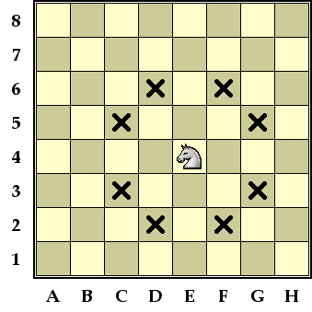
בעיית הפרש
נתון: נקודת התחלה על לוח שחמט NxN.
הבעיה: למצוא מסלול של צעדי פרש המתחיל בנקודה זו ומבקר בכל משבצות הלוח פעם אחת בדיוק.
צעד של פרש מורכב משלושה צעדים: שניים לפנים בכיוון כלשהו (מעלה/מטה/ימינה/שמאלה) ואחד נוסף בניצב לכיוון זה.
בשרטוט ניתן לראות את המשבצות אליהן יכול לנוע פרש הממוקם במרכז הלוח.

Slide 39
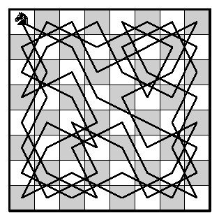
בעיית הפרש
דוגמה לפיתרון עבור לוח 8x8 (כאן הפרש אף חוזר לנקודת ההתחלה בסוף המסלול):

Slide 40

בעיית הפרש
נעביר לפונקציה מערך דו-ממדי board[N][N] שלתוכו היא תכתוב את המסלול. מסלול ייוצג במערך זה בתור רצף מספרים עוקבים (1,2,3...) בתאים שבהם המסלול עובר, ואלו יציינו את סדר הביקור במשבצות.
3
5
2
נוכל לייצג במערך board[][] גם מסלולים חלקיים, על ידי כך שנרשום 0 בכל משבצת שעדיין לא ביקרנו בה.
4
1
6
8
7

Slide 41
בעיית הפרש
צעד המעבר יהיה כזה:
נניח כי המערך מכיל כבר מסלול חלקי של צעדי פרש, ושהמשבצת שאנו מבקרים בה כעת היא (i,j). כעת:
נסמן במשבצת (i,j) את מספרו הסידורי של הצעד הנוכחי.
אם מספרו של הצעד הוא N² – זהו הצעד האחרון ומצאנו פתרון.
אחרת, ננסה להוסיף צעד נוסף למסלול. לכל צעד פרש חוקי שניתן לבצע מהמשבצת הנוכחית, נבדוק שעוד לא בקרנו במשבצת היעד (כלומר שהיא מסומנת באפס), ואם אכן זה כך, ננסה להתקדם למשבצת זו ולהמשיך את החיפוש רקורסיבית מהמשבצת החדשה.
במידה ונסיים לנסות את כל הצעדים החוקיים ואף מסלול לא נמצא, סימן שהמסלול החלקי שקיבלנו הוא שגוי. לפיכך, נחזור אחורנית ברקורסיה, תוך שאנו מסמנים 0 במשבצת ממנה אנו יוצאים.

Slide 42
בעיית הפרש
נתחיל עם מספר פונקציות עזר. הפונקציה inboard() בודקת אם משבצת מסוימת היא בתוך גבולות הלוח; הפונקציה islegal() בודקת אם צעד מסוים הוא חוקי (כלומר שהמשבצת היא בתוך גבולות הלוח, ועדיין לא ביקרנו בה).
#define N 7
#define KNIGHT_MOVE_NUM 8
bool inboard(int i, int j) {
return (i>=0 && i<N && j>=0 && j<N)
}
bool islegal(int i, int j, int board[N][N]) {
return (inboard(i,j) && board[i][j]==0);
}

Slide 43
בעיית הפרש
וכעת לפונקציה הרקורסיבית שפותרת את בעיית הפרש!
bool solve_knights(int board[N][N], int i, int j, int path_len)
הפונקציה מקבלת את הקואורדינאטות של המשבצת הבאה שאנו מבקרים בה, (i, j), וכן את אורך המסלול עד כה, path_len (על מנת שנוכל לסמן את מספרו הסידורי של הצעד הבא בלוח).
בזמן הקריאה לפונקציה, אנו מניחים שהלוח כבר מכיל מסלול חלקי שאורכו path_len. הפונקציה תנסה להשלים מסלול זה למסלול מלא, ותחזיר אם היא מצאה פתרון או לא. במידה וכן, היא תשאיר את הלוח עם הפתרון שהיא מצאה; אך במידה ולא – עליה להחזיר את הלוח למצב שקיבלה אותו, על מנת שניתן יהיה לנסות אפשרויות נוספות.

Slide 44
בעיית הפרש
ראשית נבקר במשבצת (i,j) על ידי כך שנרשום בה את מספר הצעד הנוכחי; כיוון שעד כה ביקרנו ב-path_len משבצות, הרי שמספרו הסידורי של הצעד הבא הוא path_len+1. כעת, במידה והצעד שביצענו מספרו N² – סיימנו את המסלול, ואנו מחזירים 1.
bool solve_knights(int board[N][N], int i, int j, int path_len) {
int knight_moves[][2] = {
{-2, -1}, {-2, +1}, {+2, -1}, {+2, +1}, {-1, -2}, {-1, +2}, {+1, -2}, {+1, +2} };
board[i][j] = path_len+1;
if (board[i][j]==N*N) return true;
…

Slide 45
בעיית הפרש
במידה ולא השלמנו מסלול מלא, עלינו לנסות ולהרחיב אותו על ידי ביצוע צעד פרש נוסף. נעבור בזו-אחר-זו על כל אחת משמונה האופציות; בכל איטרציה, המשבצת הבאה לביקור תהיה (next_i,next_j). במידה ומשבצת זו חוקית (כלומר בתוך הלוח ועדיין לא ביקרנו בה), ננסה להמשיך את המסלול על ידי ביקור בה.
במידה ואחת מן הקריאות הרקורסיביות מצליחה, נעצור את החיפוש ונחזיר true.
במידה ואף אחת מן הקריאות לא מצליחה למצוא פתרון, הרי שהמסלול החלקי שהיה בלוח שגוי, ולכן נחזיר false. נזכור שעלינו לאפס את המשבצת שהיינו בה במערך board[][], כיוון שאנו יוצאים ממנה בלא לבקר בה.

Slide 46
בעיית הפרש
for(int move_id=0; move_id<KNIGHT_MOVE_NUM; ++move_id) {
int next_i = i + knight_moves[move_id][0];
int next_j = j + knight_moves[move_id][1];
if (!islegal(next_i, next_j, board))
continue;
if (solve_knights(board, next_i, next_j,
path_len+1)) {
return true;
}
}
board[i][j] = 0;
return false;
}

Slide 47
בעיית הפרש
נוודא שהלוח מכיל את הפתרון בעת הצלחה:
א. כשאנו במקרה הבסיס (board[i][j]==N*N), הרי שהמערך board[][] מכיל בתוכו את מסלול הפרש כולו; כיוון שאיננו משנים את הלוח אלא פשוט מחזירים true, הרי ברור שהלוח שאנו מחזירים עדיין מכיל את הפתרון המלא.
ב. כאשר איננו במקרה הבסיס, אם אנו מחזירים true סימן שאחת הקריאות הרקורסיביות שביצענו החזירה true. במקרה זה, אנו יודעים מתנאי הרקורסיה כי הקריאה הרקורסיבית החזירה את board[][] עם הפתרון המלא; כיוון שאנו מחזירים מיד true בלא לשנות את תוכן board[][], הרי שאנו מותירים את הלוח עם הפתרון המלא בתוכו, כפי שרצינו.

Slide 48
בעיית הפרש
לסיום, כפי שעשינו בבעיית הסכום, גם כאן נעטוף את הפונקציה שכתבנו עם פונקצית מעטפת לשם שימוש נוח ע"י משתמש חיצוני.
ראשית, נשים לב שהפרמטר האחרון (path_len) של הפונקציה צריך להיות תמיד 0 בקריאה הראשונה לה; זהו למעשה פרמטר עזר של הפונקציה שאינו רלוונטי למשתמש החיצוני, ולכן לא היינו רוצים אותו בחתימת הפונקציה.
שנית, נזכור שהפונקציה שלנו מניחה ש-board[][] מאותחל בתחילת הריצה לאפסים. במקום לסמוך על המשתמש שיעשה זאת, נבצע אתחול של הלוח לאפסים בפונקצית המעטפת.

Slide 49
בעיית הפרש
נקבל את פונקצית המעטפת הבאה (שימו לב שהיא מקבלת כפרמטר את המשבצת הראשונה של המסלול, והיא מעבירה משבצת זו לפונקציה הרקורסיבית בתור המשבצת הבאה שיש לבקר בה):
bool solve_knight_prob(int board[N][N], int i_begin, int j_begin) {
for (int i=0; i<N; ++i) {
for (int j=0; j<N; ++j)
board[i][j] = 0;
}
return solve_knights(board,i_begin,j_begin,0);
}

Slide 50
בעיית הפרש
הנה פונקצית main() פשוטה שמדגימה את השימוש בפונקציה:
int main()
{
int board[N][N];
bool solved = solve_knight_prob(board,0,0);
if (solved) print_board(board);
else printf("No solution found!\n");
return 0;
}

Slide 51
בעיית הפרש
הנה פלט התוכנית עבור N-ים שונים; שימו לב לקצב שבו מספר האטרציות גדל עם ההגדלה של N:
N=5
N=7
8947880 iterations
1 14 3 38 5 34 7
12 39 10 33 8 37 26
15 2 13 4 25 6 35
40 11 32 9 36 27 44
19 16 21 24 45 48 29
22 41 18 31 28 43 46
17 20 23 42 47 30 49
76497 iterations
1 12 3 18 21
4 17 20 13 8
11 2 7 22 19
16 5 24 9 14
25 10 15 6 23

